Slide 1
SEGUNDA FEIRA
Navegar é preciso

Slide 2
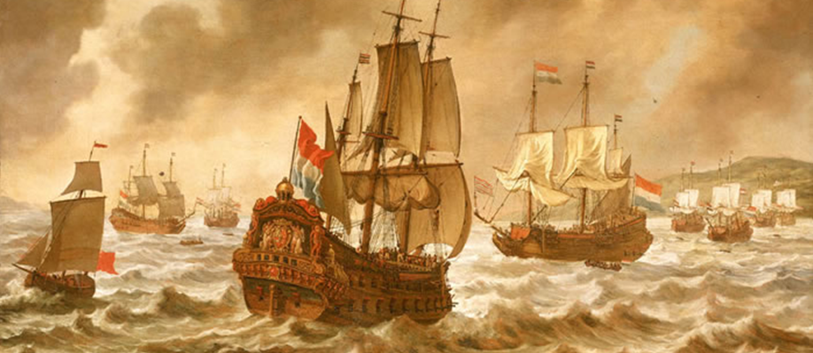
NAVEGAR É PRECISO

Slide 3
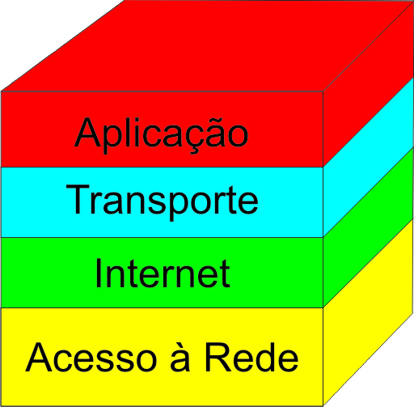
PILHA DE PROTOCOLOS

Slide 4
http://192.168.207.5:8080

Slide 5
http://192.168.207.5:8080
/segunda/index.html

Slide 6
IFCONFIG
DNS na unha

Slide 7
http://192.168.207.5:8080
/segunda/tiddly.html

Slide 8
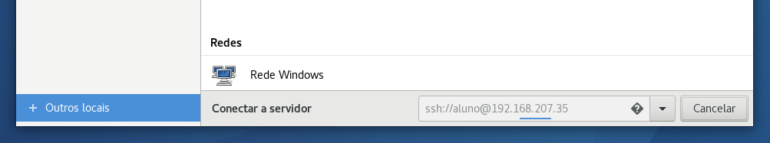

Slide 9
http://192.168.207.5:8080
/segunda/index.html
“F12”

Slide 10

HTML CSS JS

Slide 11

Web Server for Chrome

